Slide 1
Приемы коррекции свистящих звуков ЗВУК [С]
Учитель-логопед, д/с №85
Матвеева Татьяна Николаевна.

Slide 2
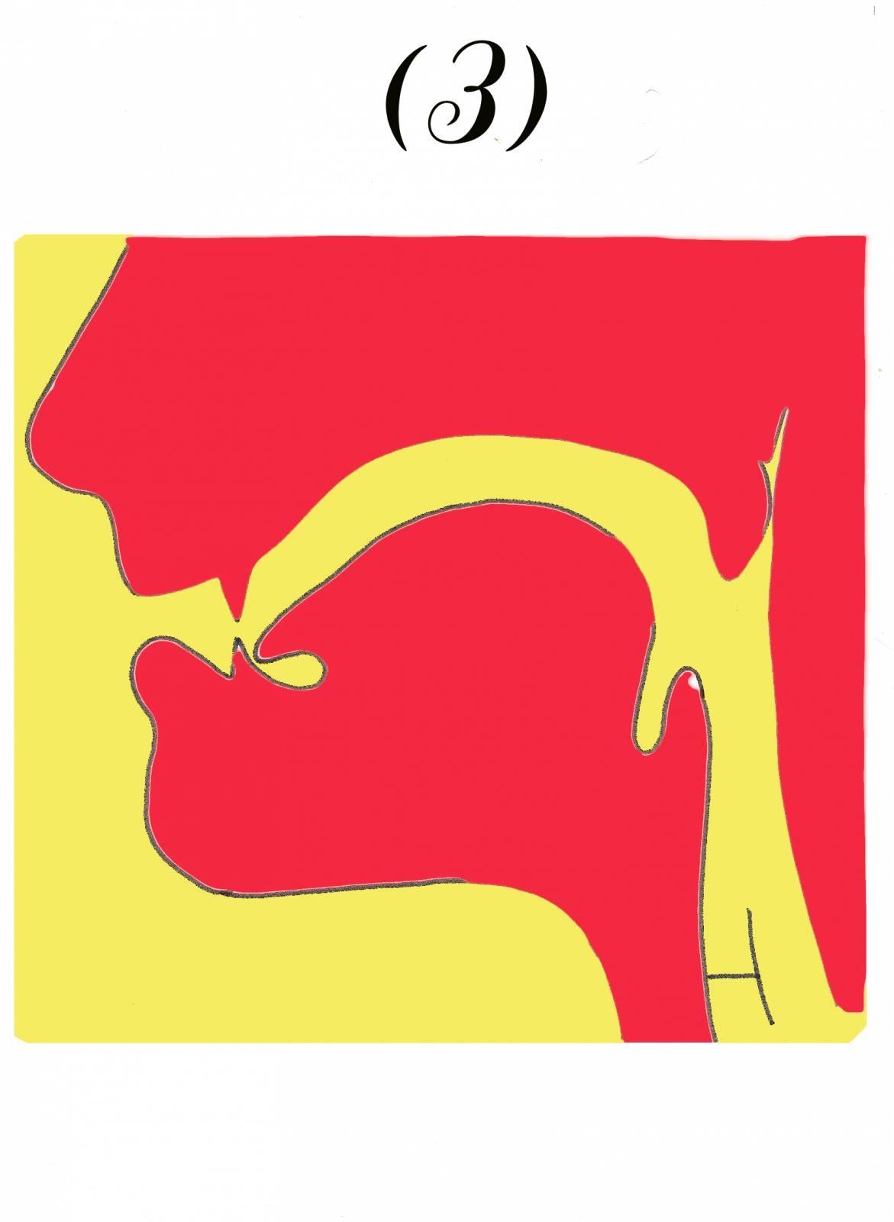
профиль Звука {С}
Положение органов артикуляции
Губы слегка растянуты.
Зубы сближены на расстоянии 1 мм.
Язык кончиком упирается в нижние резцы.
Нёбная занавеска: поднята и прижата к задней стенке глотки, преграждая воздуху выход через нос (при выдохе).
Голосовые связки: разомкнуты.
Выдох: несколько усилен.

Slide 3
Нарушения сигматизмы
• Межзубный — кончик языка просовывается между нижними и верхними резцами;
• Боковой — (хлопающий звук) — воздух идет по обоим краям языка или вбок;
• Носовой — (назальный звук) — заменяется иногда храпом в нос — носовой оттенок последующего гласного.
• Губно-зубной [с—ф]. Нижняя губа образует щель с верхними зубами.
• Призубный [с — т]. «Суп — Туп». Язык упирается в верхние зубы.
• Шипящий [с —щ]. «Собака — щабака». Язык поднимается вверх.

Slide 4
Подготовительные упражнения
Для развития силы и направленности воздушной струи:
1. Из положения «Трубочка» подуть на ватку, султанчик, бумагу.
2. Из положения «Забор» положить язык на нижнюю губу. Вдоль языка, на его середину положить зонд и надавить до образования желобка. Зубы разомкнуты, не удерживают язык. С силой выдувать воздух. Контроль — ладонь, ватка.
3. Из положения «Забор» упражнение «Кто дальше загонит мяч?» — плавно, длительно, непрерывно дуть вперед. Затем это же упражнение из положения «Трубочка».

Slide 5
Подготовительные упражнения
Упражнения для губ:
1.«Забор» — губы в улыбке, видны зубы. Удержать в таком положении на счет 3—4, напрягая губы.
2. «Трубочка» — губы вперед, на счет 3—4 (произносить звук [у]).
3. Из положения «Забор» (губы растянуты) перейти в положение «Трубочка» (губы вперед) произносить звуки [и-у] (5—10 раз выполнить переключения).

Slide 6
Подготовительные упражнения
Упражнения для языка
1. «Сделай язык широким»: из положения «Забор» — «Окно» — «Мост» — «Лопата» — положить язык на нижнюю губу.
Цель: выработать умение удерживать язык в спокойном, расслабленном состоянии.
2. «Наказать непослушный язычок» (скажи: «па-па-па, пя-пя-пя») — губами шлепать по языку из положения «Лопата».
Цель: расслабление мышц языка.
3. «Покусаем язычок»: из положения «Забор» — «Окно» — «Мост» — «Лопата» — от кончика языка до середины покусываем выдвигаемый вперед язык.
Цель: расслабление мышц языка.

Slide 7
Подготовительные упражнения
Упражнения для языка
г) «Мост» — язык лежит плоско на дне ротовой полости.
Цель: удерживание широкого кончика языка за нижними резцами.
д) «Почистим зубы» — из положения «Мост» выполнять движения языком сверху вниз по зубам.
Цель: удерживание широкого кончика языка за нижними резцами.
е) Из положения «Лопата» — дуть по языку в бутылочку, бутылочку держать, приложив к подбородку, край ее горлышка у нижней губы.
ж) Из положения «Мост» — дуть в маленькую бутылочку, чтобы она «пела» (свист). Бутылочку держать, как в предыдущем упражнении.
Цель: выработать целенаправленный сильный выдох.

Slide 8
ПОСТАНОВКА ЗВУКА
По подражанию
Выполнить «Забор» — «Окно» — «Мост». Снова вернуться в положение «Забор». Дуть в пузырек, чтобы он «пел» или выполнить упражнение «Холодный ветер».
От опорного звука
а) Выполнить «Забор» — «Окно» — «Мост» — «Забор». Длительно произнести звук [и], затем упражнение «Холодный ветер»: «и-и-и-иссссс».
б) То же со звука [ф]: «ф-ф-ф-ф-сссс».

Slide 9
ПОСТАНОВКА ЗВУКА
Механический способ
1. Выполнить упражнения «Забор» — «Окно» — «Мост», т.е. распластать язык и напряженным кончиком упереться в нижние зубы. Вдоль языка положить шпатель или зонд так, чтобы он прижимал только переднюю часть языка; губы в улыбке, зубы сомкнуты, выдувать воздух с силой, равномерно, как в упражнении «Холодный ветер».
2. То же с медленным выниманием шпателя или зонда.
Смешанный способ
1. Выполнить упражнения «Забор» — «Мост» — «Лопата» — «Забор», т.е. прикусить широкий язык зубами, произнести «т-т-т» и дуть в пузырек. При удлинении выдоха звук [т] переходит в звук [с]. Нужно зондом проложить по средней части языка «желобок». После правильного выдоха язык постепенно заводят за зубы.
2. Выполнить упражнение «Забор», произнести «и-и-и»; затем упражнение «Холодный ветер» — «с-с-с», придерживать кончик языка зондом (иииииииссссссс).

Slide 10
ПОСТАНОВКА ЗВУКА
При межзубном сигматизме
1. Выполнить подготовительные упражнения. Выбрать способ постановки.
2. Предложить ребенку запомнить упражнение «Забор» — «Окно» — «Мост» — «Забор». А затем «Холодный ветер», т.е. длительно подуть. Следить за положением языка за нижними зубами.

Slide 11
ПОСТАНОВКА ЗВУКА
При губно-зубном сигматизме
1.Сопоставление и различение на слух звуков [с—ф] — в словах, близких по звуковому составу, при дифференциации в слогах, среди фонем.
б) Упражнения те же, что и при отсутствии звука. Подготовительные упражнения.
2. Выполнить упражнения «Забор» — «Окно» — «Мост» — «Забор» — «Холодный ветер». Если не получается, то логопед придерживает нижнюю губу ребенка, обнажая таким образом резцы, и предлагает выполнить упражнение «Холодный ветер». Затем ребенок сам придерживает пальцем нижнюю губу, не давая ей подтягиваться к верхним резцам, повторяет упражнение «Холодный ветер».
Когда звук будет получаться изолированно, произносить его в сочетании с гласными (сначала с механической помощью, затем без нее).

Slide 12
Постановка звука
При призубном сигматизме
1. Те же упражнения, что и при отсутствии звука.
2. Сопоставление и различение на слух звуков [с—т] в словах близких по звуковому составу («санки-танки»), в слогах, среди фонем (см. развитие фонематического слуха).
2. Легким нажатием шпателя на кончик языка опустить его за нижние резцы, чтобы образовать выход для воздуха через межзубную щель.
3. Предложить ребенку держать язык между резцами, широко распластав его. При таком положении языка ребенок, выдыхая воздух, ощущает его струю на кончике языка, производя звук, похожий на межзубный [с], затем, слегка нажимая шпателем на распластанный язык, на его кончик, следует постепенно отодвигать его за нижние резцы.

Slide 13
Постановка звука
При боковом сигматизме
1.Упражнения те же, что и при отсутствии звука.
2. Выполнить упражнение «Лопата». Подуть на широкий язык. Сначала язык находится между губ, а затем между зубами.
3. Автоматизируют межзубный звук в слогах, словах, а затем уже устраняют межзубный сигматизм.

Slide 14
Постановка звука
При носовом сигматизме
1.Те же упражнения, что и при отсутствии звука.
2. Дифференциация носового и ротового выдоха.
3. Выполнить упражнение «Лопата» — положение языка между губ. Подуть на широкий язык. Подуть на язык в межзубном положении.
4. Автоматизируют межзубный звук в слогах, словах, а затем уже устраняют межзубный сигматизм.

Slide 15
Постановка звука
При шипящем сигматизме
1. Те же упражнения, что и при отсутствии звука.
б) Сопоставление и различение на слух звуков [с—ш] в словах, слогах, среди фонем.
2. Выполнить упражнения «Забор» — «Окно» — «Мост», удерживать язык за нижними резцами.
3. Из положения «Мост» выполнить упражнение «Лопата», подуть на язык в межзубном положении.
4.Автоматизируют межзубный звук [с] в слогах, словах, фразах.
5. Исправление межзубного звука [с] с помощью упражнений «Забор» — «Окно» — «Мост» — «Забор» — Холодный ветер».

Slide 16
примечание
При исправлении всех видов сигматизма звук [с] ребенку не называют, а заменяют называнием упражнения «Холодный ветер», чтобы не было соскальзывания на дефектный вариант прежнего стереотипа.

Slide 17
Спасибо за внимание!

